Slide 1
Chào mừng các thầy cô
về dự giờ thăm lớp
Giáo viên: Nguyễn Đức Thuận
Trường: THCS TTNT Phong Hải

Slide 2
Khởi
động

Slide 3
Các nhóm vẽ sơ đồ tư duy tóm tắt kiến thức cơ bản của chương I?

Slide 4
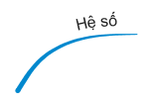
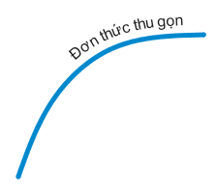
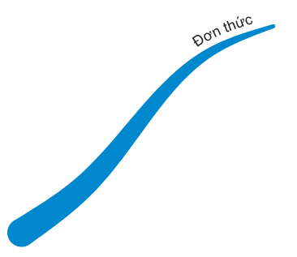
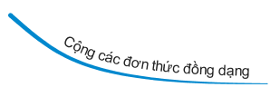
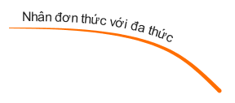
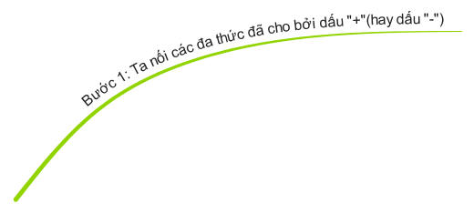
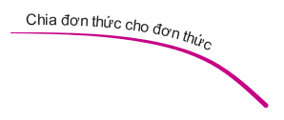
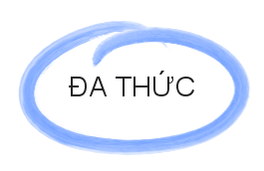
Sơ đồ tư duy tóm tắt kiến thức cơ bản của chương I

Slide 5
Tiết 11: ÔN TẬP CHƯƠNG I

Slide 6
MỤC TIÊU
Thực hiện thu gọn đa thức, tìm bậc và tính giá trị của đa thức.
Thực hiện được các phép toán cộng, trừ , nhân, chia hai đa thức.
Vận dụng kiến thức của chương I vào làm các bài toán thực tế.

Slide 7
HÌNH THÀNH KIẾN THỨC

Slide 8
LUYỆN TẬP

Slide 9
Tiết 11: ÔN TẬP CHƯƠNG I
Dạng 1: Rút gọn biểu thức đại số, thu gọn đa thức, tính giá trị của đa thức
Bài tập 1.44
Cho biểu thức
Rút gọn biểu thức đã cho.
Tính giá trị của biểu thức đã cho nếu biết
Bài giải
b) Ta có:

Slide 10
Tiết 11: ÔN TẬP CHƯƠNG I
Dạng 2: Thực hiện phép tính cộng, trừ, nhân, chia hai đa thức
Bài tập 1.45
(Hoạt động nhóm theo bàn)
Rút gọn biểu thức:
$$\frac{1}{4}\left(2x^{2}+y\right)\left(x−2y^{2}\right)+\frac{1}{4}\left(2x^{2}−y\right)\left(x+2y^{2}\right)$$

Slide 11
Tiết 11: ÔN TẬP CHƯƠNG I
Bài tập 1.45
Bài giải

Slide 12
Tiết 11: ÔN TẬP CHƯƠNG I
Bài tập 1.47
Biết rằng D là một đơn thức sao cho $−2x^{3}y^{4}:D=xy^{2}$. Hãy tìm thương của phép chia:
$\left(10x^{5}y^{2}−6x^{3}y^{4}+8x^{2}y^{5}\right):D$

Slide 13
Tiết 11: ÔN TẬP CHƯƠNG I
Bài tập 1.47
Bài giải
Ta có:
Vậy thương của phép chia: là:

Slide 14
Tiết 11: ÔN TẬP CHƯƠNG I
Bài tập 1.48
Làm phép chia sau theo hướng dẫn:
$$\left[8x^{3}{(2x−5)}^{2}−6x^{2}{\left(2x−5\right)}^{3}+10x{(2x−5)}^{2}\right]:2x{(2x−5)}^{2}$$
Hướng dẫn: Đặt $y=2x−5$
Bài giải
$$\left[8x^{3}{(2x−5)}^{2}−6x^{2}{\left(2x−5\right)}^{3}+10x{(2x−5)}^{2}\right]:2x{(2x−5)}^{2}$$
Đặt
; biểu thức trên có dạng:

Slide 15
VẬN DỤNG, MỞ RỘNG

Slide 16
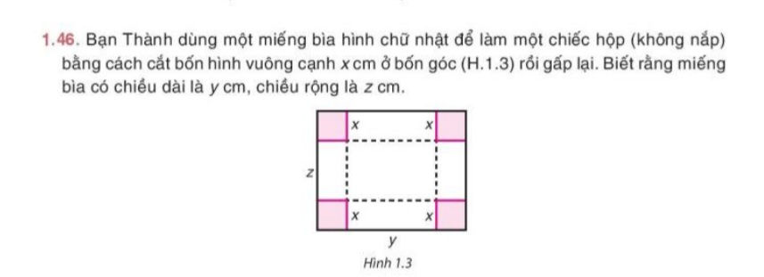
HOẠT ĐỘNG NHÓM

Slide 17
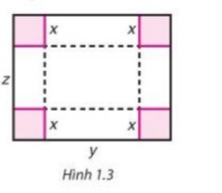
Tiết 11: ÔN TẬP CHƯƠNG I
HOẠT ĐỘNG NHÓM
Bài tập 1.46
Bài giải
Sau khi gấp lại, ta được chiếc hộp với 3 kích thước là:
Do đó thể tích của nó là:
Đó là một đa thức bậc 3

Slide 18
HƯỚNG DẪN VỀ NHÀ
- Xem lại các bài tập đã làm trong tiết học.
- Ôn tập kỹ các kiến thức cơ bản của chương I. Làm bài tập trong sách bài tập.
- Làm các bài tập trắc nghiệm trong phiếu bài tập

Slide 19
Cảm ơn thầy cô giáo và các em!

